Slide 1
АО «РАЗВИТИЕ»
Анализ отказов головок блока цилиндров (ГБЦ)
двигателей Cummins QSK50 — NTE200
Глубокий технический анализ · Полюс Магадан · контрольная группа 730E-DC
2026 · Конфиденциально · только факты из первичных данных
АО Развитие • Анализ отказов ГБЦ • Cummins QSK50 · NTE200 · Полюс Магадан • Конфиденциально
1 / 100

Slide 2
НАВИГАЦИЯ
Содержание
1. Парк и реестр NTE200
2. Двигатель и режим отказа
3. Статистика отказов ГБЦ
4. Нагрузка и производительность (10/10/20)
5. Анализ масла (бренды, показатели, узлы)
6. Калибровка ECM (15 параметров)
7. Ошибки ECM (Fault Codes)
8. Телеметрия DML (EGT)
9. Форсунки и корреляция по цилиндрам
10. Топливо и чистота (ISO 4406)
11. Обследование KAMSS (3 ед.)
12. Контрольная группа 730E-DC
13. Опровержение версий NHL/CCEC
14. Коренная причина (RCA, FTA)
15. Выводы, действия, дорожная карта
АО Развитие • Анализ отказов ГБЦ • Cummins QSK50 · NTE200 · Полюс Магадан • Конфиденциально
2 / 100

Slide 3
РЕЗЮМЕ
Резюме для руководства
15
567°C
~17
0
отличий ЭБУ vs 730E
EGT (лимит 520)
ремонтных событий
отказов 730E
Главный вывод (многофакторный)
Отказы ГБЦ — МНОГОФАКТОРНЫЕ. ИНИЦИИРУЮТ: пыль/негерметичность впуска (засорённые фильтры, коррозия ОНВ) + загрязнённое топливо → износ направляющих/стержней клапанов и разброс форсунок. УСИЛИВАЕТ: калибровка ЭБУ (иной топл. код 0WH95, отключённые тепловые защиты, повышенные обороты) → перегрев EGT 567°C → выгорание клапана. СОПУТСТВУЕТ: нет Stellite.
Фактор
Роль
Основание
Пыль / негерметичность впуска
инициирующий
фильтры #69, ОНВ/ОЖ ✓ (Si низкий ⚠)
Загрязнение топлива → форсунки
инициирующий
ISO плохой, разброс P04 ✓
Калибровка ЭБУ (топл. код + защиты + обороты)
УСИЛИВАЮЩИЙ
~15 параметров, EGT 567 ✓
Отсутствие Stellite
сопутствующий
NHL/Cummins ✓
Перегрузка (10/10/20)
НЕ значима
распред. левосмещ., соблюд. ✓
Топливо (сера)
исключено
Е5, 2–10 мг/кг ✓
АО Развитие • Анализ отказов ГБЦ • Cummins QSK50 · NTE200 · Полюс Магадан • Конфиденциально
3 / 100

Slide 4
ЧАСТЬ 1
Парк и реестр NTE200
АО Развитие • Анализ отказов ГБЦ • Cummins QSK50 · NTE200 · Полюс Магадан • Конфиденциально
4 / 100

Slide 5
ОБЪЕКТ · ДВС
Объект анализа — двигатель QSK50
Платформа
Кол-во
Двигатель
Отказы ГБЦ
NTE 200 (объект)
47
Cummins QSK50 MCRS
~17 событий
730E-DC (контроль)
—
Cummins QSK50
0
Область анализа — только ДВС
Объект — двигатель Cummins QSK50 MCRS (V16, Tier 2, без DPF/EGR) на самосвалах NTE 200. Контрольная группа — 730E-DC с ТЕМ ЖЕ двигателем QSK50. Анализ сфокусирован ИСКЛЮЧИТЕЛЬНО на ДВС и его системах (ГБЦ, клапаны, форсунки, масло ДВС, EGT, ЭБУ). Прочие модели/узлы (трансмиссия, привод, гидравлика) — вне области анализа.
АО Развитие • Анализ отказов ГБЦ • Cummins QSK50 · NTE200 · Полюс Магадан • Конфиденциально
5 / 100

Slide 6
РЕЕСТР
Реестр NTE200 — 47 машин
Гар.№
ДВС №
Год
Гар.№
ДВС №
Год
43
33232776
2023
66
33230459
2024
44
33232758
2023
67
33230473
2024
45
33232759
2023
68
33231741
2024
46
33232853
2023
69
33230485
2024
47
33239899
2023
70
33230210
2024
48
33232926
2023
71
33232708
2024
49
33232946
2023
72
33232655
2024
50
33232852
2023
73
33233618
2024
51
33231742
2023
74
33230474
2024
52
33232851
2023
75
33232793
2024
53
33232925
2023
76
33232777
2024
54
33232947
2023
77
33232794
2024
55
33230198
2023
78
33232834
2024
56
33229401
2023
79
33236259
2025
57
33230197
2023
80
33236246
2025
58
33229431
2023
81
33236214
2025
59
33230182
2023
82
33238517
2025
60
33230472
2023
83
33238542
2025
61
33229400
2023
84
33238516
2025
62
33230183
2023
85
33238503
2025
63
33231740
2024
86
33238551
2025
64
33231760
2024
87
33238553
2025
65
33233617
2024
88
33238554
2025
47 машин NTE 200 (гар. №43–89), 2023 г.в., Cummins QSK50, привод GE. Полный реестр (PIN, гарантия) — в Obsidian.
89
33238552
2025
АО Развитие • Анализ отказов ГБЦ • Cummins QSK50 · NTE200 · Полюс Магадан • Конфиденциально
6 / 100

Slide 7
ЧАСТЬ 2
Двигатель и режим отказа
АО Развитие • Анализ отказов ГБЦ • Cummins QSK50 · NTE200 · Полюс Магадан • Конфиденциально
7 / 100

Slide 8
ДВИГАТЕЛЬ
Cummins QSK50 MCRS
Характеристики
Режим отказа
• V16, рабочий объём 50 л
• MCRS (Modular Common Rail), до 2100 бар
• Tier 2 — без DPF/EGR
• 2 банка по 8 цилиндров (A — нечётные, B — чётные)
• ЭБУ: каналы ECM0/ECM1/ECM144
• Привод самосвала — электрический GE (AC)
Режим отказа: выгорание/эрозия тарелок и сёдел ВЫПУСКНЫХ клапанов → потеря герметичности → разрушение ГБЦ. Сопутствует: зольно-сажевые отложения, просадка клапанов, износ направляющих втулок, повышенный расход масла.
АО Развитие • Анализ отказов ГБЦ • Cummins QSK50 · NTE200 · Полюс Магадан • Конфиденциально
8 / 100

Slide 9
МЕХАНИЗМ
Функция ГБЦ и путь отказа
Перегрев (высокая EGT) → термоудар тарелки выпускного клапана → микротрещины/эрозия рабочей фаски → прорыв горячих газов → локальный перегрев седла → потеря компрессии и герметичности → разрушение ГБЦ.
Стадия
Признак
Источник
Перегрев
EGT 567°C (лимит 520)
DML #82
Тепловой дисбаланс
банк B +60°C
DML/ECM
Эрозия клапана
фото тарелок
KAMSS
Отложения
нагар на клапанах
техотчёты
Разрушение ГБЦ
замена ГБЦ/клапанов
реестр ремонтов
АО Развитие • Анализ отказов ГБЦ • Cummins QSK50 · NTE200 · Полюс Магадан • Конфиденциально
9 / 100

Slide 10
ЧАСТЬ 3
Статистика отказов ГБЦ
АО Развитие • Анализ отказов ГБЦ • Cummins QSK50 · NTE200 · Полюс Магадан • Конфиденциально
10 / 100

Slide 11
СТАТИСТИКА
Ключевые показатели отказов
15
11+
2
#83
ремонтных событий
затронутых машин
повторные (#48,#58)
ранний (2776 м/ч)
Отказы — на машинах разной наработки (от 2776 до 18245 м/ч), что исключает простой возрастной износ как причину. Ранний отказ #83 при 2776 м/ч — индикатор системной (калибровочной/конструктивной) проблемы.
АО Развитие • Анализ отказов ГБЦ • Cummins QSK50 · NTE200 · Полюс Магадан • Конфиденциально
11 / 100

Slide 12
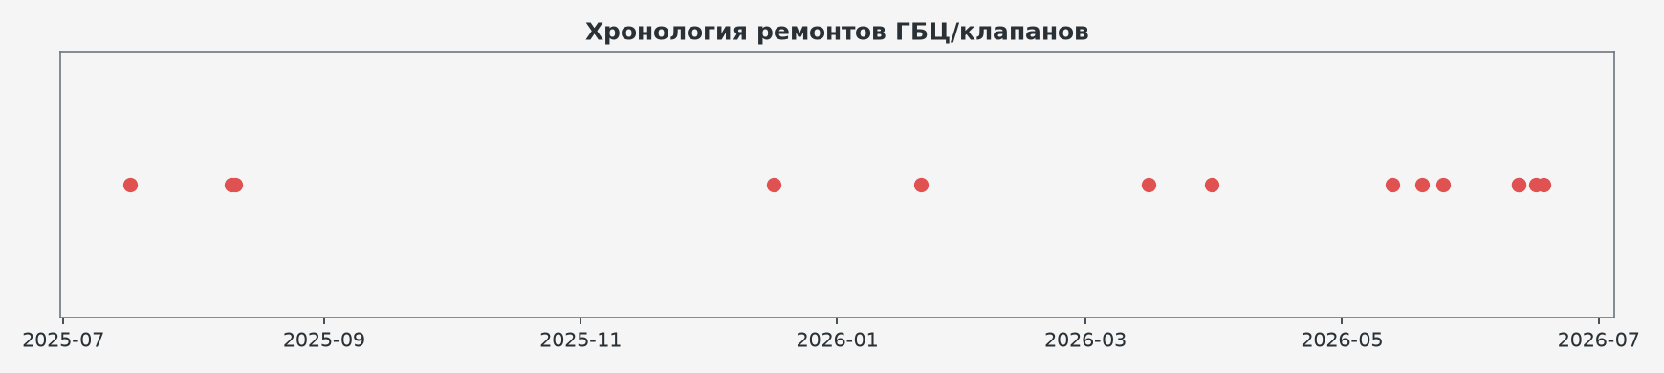
ХРОНОЛОГИЯ
Хронология ремонтов
АО Развитие • Анализ отказов ГБЦ • Cummins QSK50 · NTE200 · Полюс Магадан • Конфиденциально
12 / 100

Slide 13
РЕМОНТЫ
Реестр ремонтов ГБЦ (1–9)
Маш
Дата
Наработка
Операция
51
17.07.2025
~10783
Замена ГБЦ (трещина→ОЖ в масло)
58
10.08.2025
~10702
Толкатель/клапан
47
11.08.2025
~12890
Замена ГБЦ
48
17.12.2025
~14997
Замена ГБЦ
43
21.01.2026
—
Клапаны+форсунки
58
16.03.2026
—
Клапан ГБЦ (повтор)
83
~03.2026
2776
Замена ГБЦ (ранний)
48
31.03.2026
~15126
Повтор. ремонт
55
13.05.2026
—
Клапаны
АО Развитие • Анализ отказов ГБЦ • Cummins QSK50 · NTE200 · Полюс Магадан • Конфиденциально
13 / 100

Slide 14
РЕМОНТЫ
Реестр ремонтов ГБЦ (10–15)
Маш
Дата
Наработка
Операция
78
20.05.2026
—
Клапаны
69
25.05.2026
—
Клапаны
54
12.06.2026
18245
Клапаны/втулки/седла
89
12.06.2026
—
Клапаны
77
16.06.2026
—
Втулка
87
18.06.2026
4502
Клапаны/втулки/седла
АО Развитие • Анализ отказов ГБЦ • Cummins QSK50 · NTE200 · Полюс Магадан • Конфиденциально
14 / 100

Slide 15
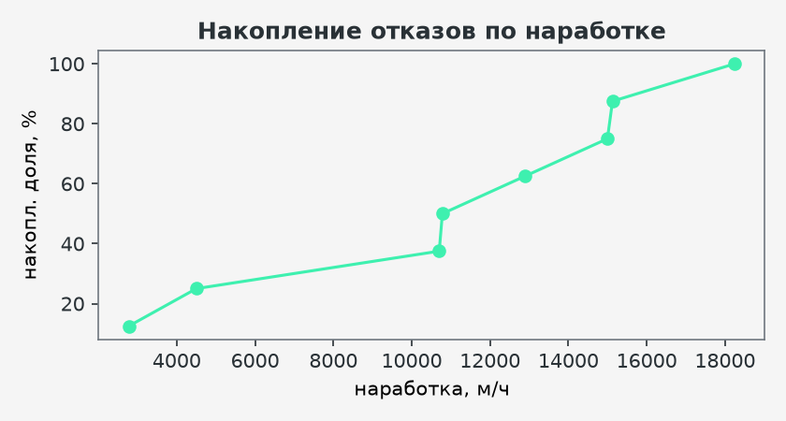
ВЕЙБУЛЛ
Накопление отказов по наработке
Отказы при разной наработке → не возрастной износ.
АО Развитие • Анализ отказов ГБЦ • Cummins QSK50 · NTE200 · Полюс Магадан • Конфиденциально
15 / 100

Slide 16
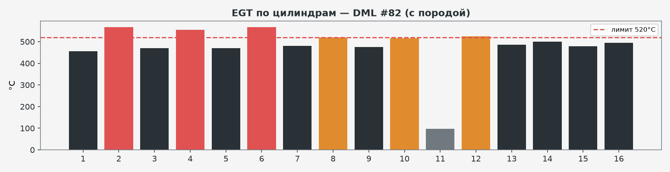
ТЕПЛОВАЯ КАРТА
Тепловая карта / EGT по цилиндрам
Ц2 и Ц6 = 567°C (+47 над лимитом).
АО Развитие • Анализ отказов ГБЦ • Cummins QSK50 · NTE200 · Полюс Магадан • Конфиденциально
16 / 100

Slide 17
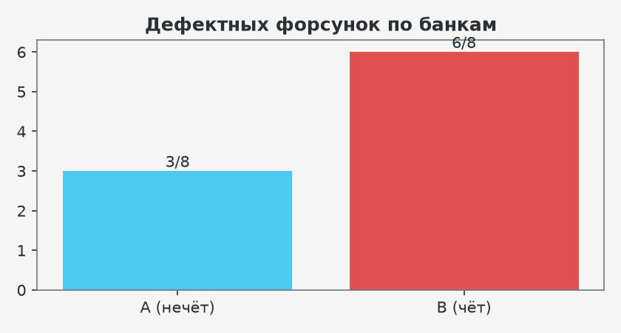
БАНКИ
Банк A против Банка B
B-банк горячее и с бо́льшим числом дефектных форсунок.
АО Развитие • Анализ отказов ГБЦ • Cummins QSK50 · NTE200 · Полюс Магадан • Конфиденциально
17 / 100

Slide 18
ЧАСТЬ 4
Нагрузка и производительность
АО Развитие • Анализ отказов ГБЦ • Cummins QSK50 · NTE200 · Полюс Магадан • Конфиденциально
18 / 100

Slide 19
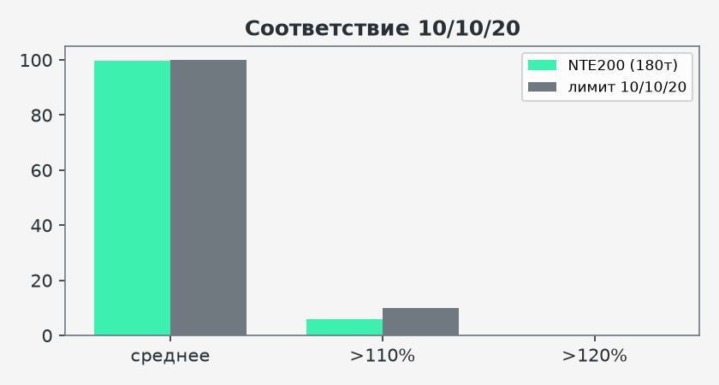
НАГРУЗКА
Грузоподъёмность и политика 10/10/20
Метрика
Ср.
>110%
>120%
Макс
FinalPayload/180т
99,7%
6,0%
0,01%
133%
Родное LP
102,8%
8,2%
0,10%
145%
Вывод
Парк СООТВЕТСТВУЕТ 10/10/20 (среднее ≈100%, >120% практически нет). Систематическая перегрузка как значимый фактор НЕ подтверждается. Прежний тезис «295 т» — ошибка (номинал 220 вместо 180). Корректно: макс 133% ≈ 239 т.
АО Развитие • Анализ отказов ГБЦ • Cummins QSK50 · NTE200 · Полюс Магадан • Конфиденциально
19 / 100

Slide 20
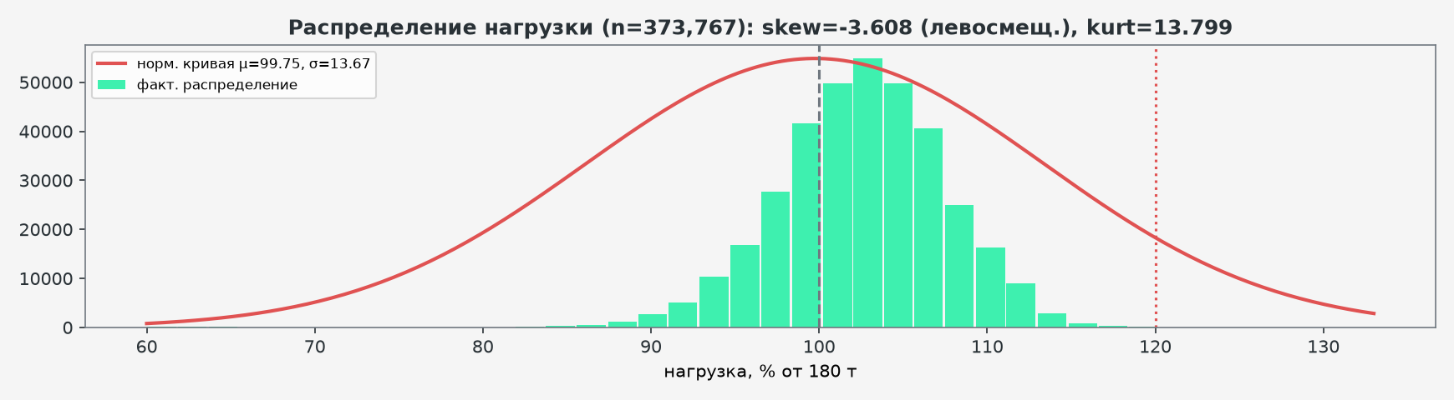
НАГРУЗКА · СТАТИСТИКА
Нагрузка: анализ по нормальному распределению
μ=99,75%; σ=13,7; асимметрия −3,6; P95=110%, P99=113%, доля >120% ≈ 0,01%. Загрузка дисциплинирована у номинала → систематическая перегрузка НЕ является инициатором отказов.
АО Развитие • Анализ отказов ГБЦ • Cummins QSK50 · NTE200 · Полюс Магадан • Конфиденциально
20 / 100

Slide 21
ЧАСТЬ 5
Анализ масла
АО Развитие • Анализ отказов ГБЦ • Cummins QSK50 · NTE200 · Полюс Магадан • Конфиденциально
21 / 100

Slide 22
МАСЛО · БРЕНДЫ
Масла ДВС: бренды и тип
Парк
Бренд
Класс
Период
NTE200
Газпромнефть G-Profi MSI Plus 15W-40
CI-4
2024–2026
NTE200
TEBOIL Super HPD Plus 15W-40
CI-4
2024–2026
730E
+ Komatsu/Mobil/Лукойл 15W-40
CI-4
2024–2026
Вывод по брендам
Двигатели NTE200 и 730E работают на одинаковых маслах (преимущественно Газпромнефть G-Profi MSI Plus 15W-40, класс API CI-4). ⇒ Марка/тип масла НЕ дифференцирует парки.
АО Развитие • Анализ отказов ГБЦ • Cummins QSK50 · NTE200 · Полюс Магадан • Конфиденциально
22 / 100

Slide 23
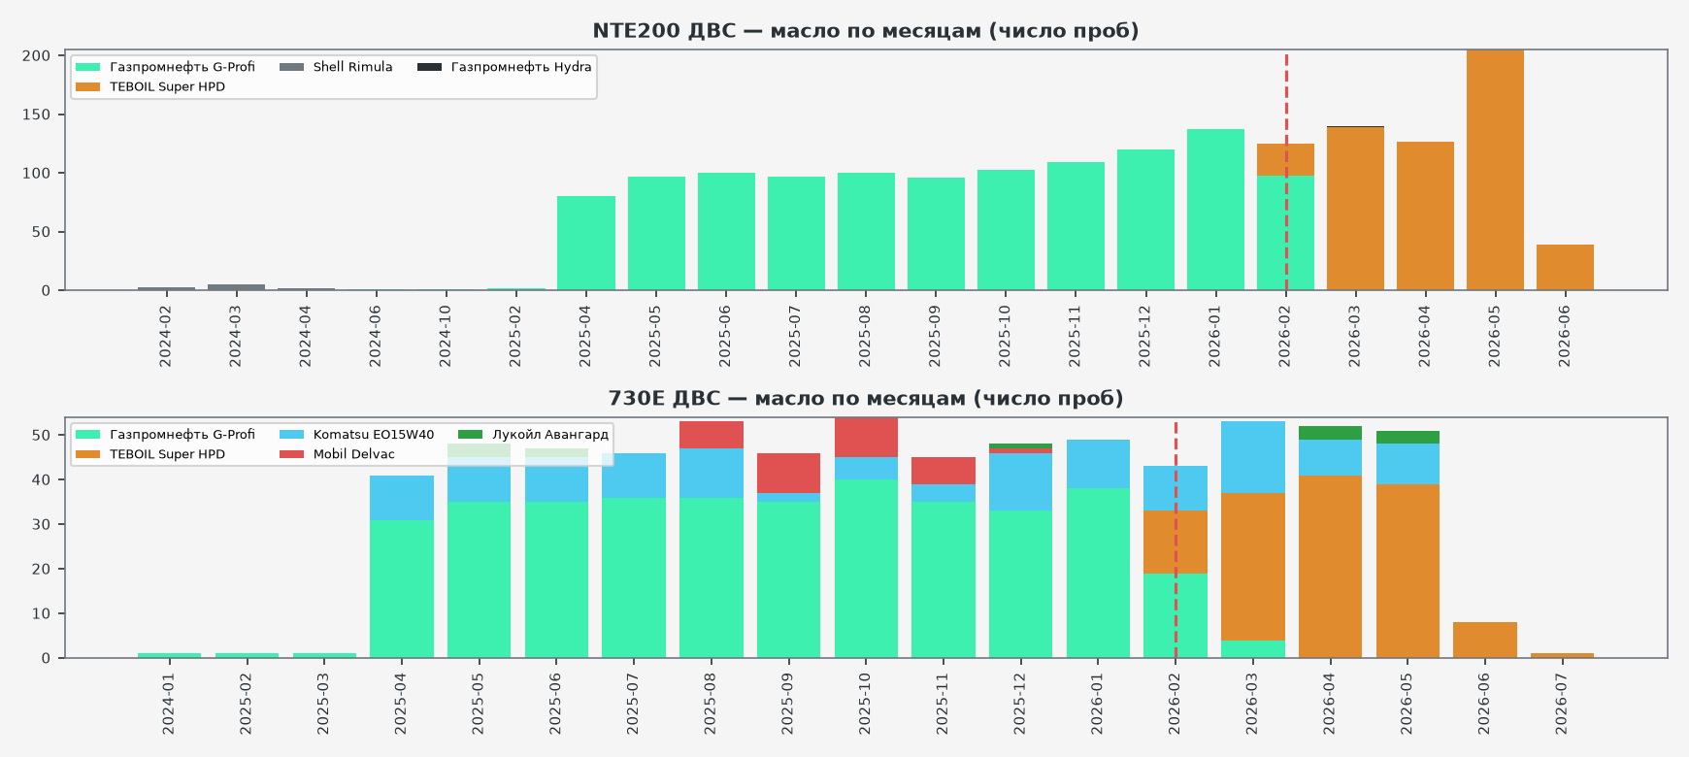
МАСЛО · ПЕРЕХОД ПРОИЗВОДИТЕЛЕЙ
Переход масел во времени: NTE200 vs 730E
Хронология NTE200
NTE200:
• 2024-02–04: Shell Rimula
• 2024-06–2026-01: Газпромнефть G-Profi MSI Plus
• ПЕРЕХОД фев-2026 → TEBOIL Super HPD Plus (с марта 2026 полностью)
Хронология 730E
730E:
• 2025: Газпромнефть + Komatsu/Mobil (паралл.)
• ПЕРЕХОД фев-2026 → TEBOIL (тот же период)
Оба парка перешли на TEBOIL ОДНОВРЕМЕННО.
Вывод: оба парка сменили Газпромнефть→TEBOIL (оба CI-4 15W-40) в фев–март 2026. Бренд НЕ дифференцирует: отказы NTE200 есть и до, и после перехода; 730E на тех же маслах — без отказов.
АО Развитие • Анализ отказов ГБЦ • Cummins QSK50 · NTE200 · Полюс Магадан • Конфиденциально
23 / 100

Slide 24
МАСЛО · ПОКАЗАТЕЛИ
Технические показатели масла ДВС
Показатель
NTE200
730E
Норма
Ключевой вывод
TBN (щёлочное)
9,7
9,5
≥2,5 ✓
Масло в отличном состоянии: высокий TBN, низкая сажа (0,3), нет окисления/разбавления. НИЗКАЯ САЖА опровергает версию NHL про зольный/сажевый абразивный износ клапанов. Отказ — термический.
Сажа (ST)
0,3
0,4
низкая ✓
Окисление (OXI)
0,1
0,1
низкое ✓
V100, cSt
15,3
15,4
12,5–16,3 ✓
Вода/топливо
~0
~0
✓
Fe P95, ppm
6
16
низкий
АО Развитие • Анализ отказов ГБЦ • Cummins QSK50 · NTE200 · Полюс Магадан • Конфиденциально
24 / 100

Slide 25
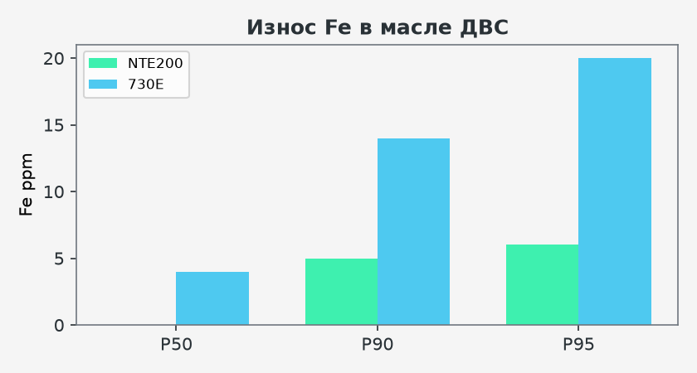
МАСЛО · ИЗНОС
Износ Fe в масле ДВС: NTE200 vs 730E
Fe на NTE200 ниже, чем на 730E → отказ не абразивный.
АО Развитие • Анализ отказов ГБЦ • Cummins QSK50 · NTE200 · Полюс Магадан • Конфиденциально
25 / 100

Slide 26
МАСЛО · ДВС
NTE200: масло ДВС — перцентили износа
Параметр (ppm)
P50
P90
P95
Max
1827
Fe
0.0
5.0
6.0
27.0
проб масла ДВС
Cu
0.0
0.0
0.0
129.0
Норматив ДВС
Cr
0.0
0.0
1.0
8.0
Перцентильные нормы по двигателю (ДВС). P90 — внимание, P95 — критично. Износ низкий → отказ термический, не абразивный.
Pb
0.0
3.0
6.0
37.0
Al
0.0
2.0
3.0
9.0
Si
0.0
3.0
4.0
50.0
АО Развитие • Анализ отказов ГБЦ • Cummins QSK50 · NTE200 · Полюс Магадан • Конфиденциально
26 / 100

Slide 27
МАСЛО · ДВС
730E: масло ДВС — перцентили износа
Параметр (ppm)
P50
P90
P95
Max
715
Fe
3.0
11.0
16.0
53.0
проб масла ДВС
Cu
0.0
0.0
0.0
27.0
Норматив ДВС
Cr
0.0
0.0
0.3
7.0
Перцентильные нормы по двигателю (ДВС). P90 — внимание, P95 — критично. Износ низкий → отказ термический, не абразивный.
Pb
0.0
2.0
6.0
36.0
Al
0.0
2.0
3.3
8.0
Si
0.0
4.0
6.0
33.0
АО Развитие • Анализ отказов ГБЦ • Cummins QSK50 · NTE200 · Полюс Магадан • Конфиденциально
27 / 100

Slide 28
ЧАСТЬ 6
Калибровка ECM (15 параметров)
АО Развитие • Анализ отказов ГБЦ • Cummins QSK50 · NTE200 · Полюс Магадан • Конфиденциально
28 / 100

Slide 29
ECM · ОБЗОР
Сравнение ЭБУ NTE200 vs 730E — обзор
Главное
15 параметров калибровки отличаются. NTE200 ОТКЛЮЧАЕТ все триггеры перегрева и допускает более высокие обороты/нагрузку. Подтверждено письмом Cummins.
Группа
NTE200 vs 730E
Топливный код (впрыск)
0WH95 vs FC0BU52
Защиты перегрева
все ОТКЛ vs Вкл
Обороты/регулятор
2100/20% vs 1990/0%
Горячий стоп
ниже пороги
АО Развитие • Анализ отказов ГБЦ • Cummins QSK50 · NTE200 · Полюс Магадан • Конфиденциально
29 / 100

Slide 30
ECM · ПАРАМЕТРЫ
15 параметров ЭБУ (1–8)
#
Параметр
730E
NTE200
Влияние на отказ
Риск
1
C_TIB_Fuel_Adjust_Upper (учёт расхода, FCR)
100%%
200%%
учёт расхода топлива (Trip Information Base) — НЕ влияет на впрыск
фон
2
Снижение оборотов по T масла (derate)
Вкл флаг
ВЫКЛ флаг
нет защиты от перегрева масла
КРИТ
3
Триггер high T наддув. воздуха
54°C °C
ВЫКЛ °C
нет тревоги перегрева наддува
КРИТ
4
Триггер high T ОЖ
85°C °C
ВЫКЛ °C
нет сигнала перегрева ОЖ
КРИТ
5
Триггер high T топлива
68°C °C
ВЫКЛ °C
нет тревоги перегрева топлива
КРИТ
6
Задержка derate (масло)
0 с с
51 с с
полная мощность 51 с в перегреве
КРИТ
7
Задержка derate (ОЖ)
0 с с
43 с с
43 с без снижения нагрузки
КРИТ
8
Макс. рабочие обороты
1990 об/мин
2100 об/мин
EGT +25–35°C, удары клапанов
важно
АО Развитие • Анализ отказов ГБЦ • Cummins QSK50 · NTE200 · Полюс Магадан • Конфиденциально
30 / 100

Slide 31
ECM · ПАРАМЕТРЫ
15 параметров ЭБУ (9–15)
#
Параметр
730E
NTE200
Влияние на отказ
Риск
9
Макс. обороты реф. 2/3
1990 об/мин
2225,8 об/мин
раскрутка в отд. режимах
важно
10
Макс. наклон регулятора (droop)
0%%
20%%
±20% колебаний оборотов
важно
11
Горячий стоп — момент (верх.)
5509 Н·м
3650 Н·м
срабатывает раньше
важно
12
Горячий стоп — момент (нижн.)
4722 Н·м
1850 Н·м
нестабильный гистерезис
важно
13
Топливный код (карта впрыска)
FC0BU52 —
0WH95 —
иная карта давления/фаз/дымового ограничителя
КРИТ
14
Пуск вентилятора охл. наддува
50°C °C
46°C °C
компенсация, не защита
фон
15
DO_Option (профиль)
6765 —
61042 —
иной калибровочный профиль
важно
АО Развитие • Анализ отказов ГБЦ • Cummins QSK50 · NTE200 · Полюс Магадан • Конфиденциально
31 / 100

Slide 32
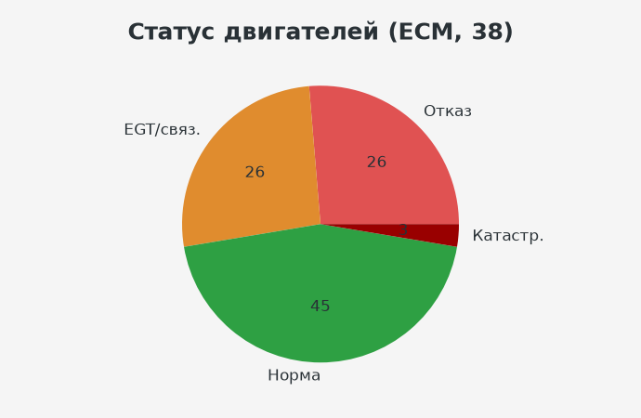
ECM · СТАТУС
Статус двигателей по данным ECM
21 из 38 машин (55%) — в отказном/EGT-статусе.
АО Развитие • Анализ отказов ГБЦ • Cummins QSK50 · NTE200 · Полюс Магадан • Конфиденциально
32 / 100

Slide 33
ЧАСТЬ 7
Ошибки ECM (Fault Codes)
АО Развитие • Анализ отказов ГБЦ • Cummins QSK50 · NTE200 · Полюс Магадан • Конфиденциально
33 / 100

Slide 34
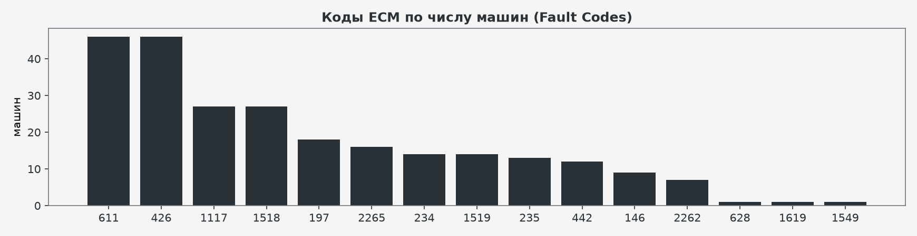
ECM · ОШИБКИ
Коды ECM по числу машин
АО Развитие • Анализ отказов ГБЦ • Cummins QSK50 · NTE200 · Полюс Магадан • Конфиденциально
34 / 100

Slide 35
ECM · КОДЫ
Коды ECM (Fault Codes) — весь перечень
FC
Машин
Lamp
Описание
611
46
—
Остановка горячего двигателя
426
46
—
Канал J1939 — хаотичный
1117
27
—
Пропадание питания при пуске
1518
27
Amber
Модули — неисправности средн. уровня
197
18
Amber
Уровень ОЖ ниже нормы
2265
16
Amber
Цепь подкач. топл. насоса
234
14
Red
Высокая частота вращения
1519
14
Maint
Модули — неисправности низ. уровня
235
13
Red
Низкий уровень ОЖ
442
12
Amber
Напряжение АКБ 1
146
9
Amber
Температура ОЖ высокая
2262
7
Maint
Давление топл. насоса
628
1
Active
Малое отклонение EGT (#61)
1619
1
Active
Датчик EGT цилиндра (#67)
1549
1
Active
Цепь форсунки (#51)
АО Развитие • Анализ отказов ГБЦ • Cummins QSK50 · NTE200 · Полюс Магадан • Конфиденциально
35 / 100

Slide 36
ECM · АКТИВНЫЕ
Активные ошибки и связь с отказом
Активные / ключевые
#61 → FC 628 «Малое отклонение EGT» (тепловой дисбаланс)
#67 → FC 1619 «датчик EGT цилиндра» (отказ датчика)
#51 → FC 1549/323/1557 «цепи форсунок»
FC 611 «остановка горячего двигателя» — на 46 машинах (массовые тепловые события).
Коды EGT-дисбаланса и «горячего стопа» по флоту — независимое подтверждение хронического перегрева, согласуются с DML (567°C) и KAMSS (коды 2137/2138 EGT цил.14/16).
АО Развитие • Анализ отказов ГБЦ • Cummins QSK50 · NTE200 · Полюс Магадан • Конфиденциально
36 / 100

Slide 37
ЧАСТЬ 8
Телеметрия DML (EGT)
АО Развитие • Анализ отказов ГБЦ • Cummins QSK50 · NTE200 · Полюс Магадан • Конфиденциально
37 / 100

Slide 38
DML
DML — методика и режимы
Лог-файлы движения (INSITE): EGT по 16 цилиндрам (A=ECM144 нечёт., B=ECM1 чёт.), обороты, давления (рампа/масло/наддув), T масла/ОЖ. Машина #82 — с породой и без; есть лог после ремонта.
Режим
Нагрузка
Ср. EGT
Примечание
Без породы
21%
287°C
норма
С породой
88%
474°C
рост +187°C
Горячие цил.
—
567°C
Ц2, Ц6 (>520)
АО Развитие • Анализ отказов ГБЦ • Cummins QSK50 · NTE200 · Полюс Магадан • Конфиденциально
38 / 100

Slide 39
DML · EGT
EGT по цилиндрам (#82)
Ц2/Ц6 = 567°C; датчик Ц11 неисправен (~98°C, FC1531).
АО Развитие • Анализ отказов ГБЦ • Cummins QSK50 · NTE200 · Полюс Магадан • Конфиденциально
39 / 100

Slide 40
DML · ПАРАМЕТРЫ
Банковая асимметрия и давления
+60°C
1929
110°C
банк B горячее A
макс. об/мин
T масла (с породой)
Асимметрия
Банк B (чётные цилиндры) систематически горячее банка A на ~60°C — признак межбанкового дисбаланса (геометрия наддува/возврата, группировка дефектных форсунок). Совпадает с зоной самых дефектных форсунок (B-банк 6/8) и самых горячих цилиндров (Ц2, Ц6).
АО Развитие • Анализ отказов ГБЦ • Cummins QSK50 · NTE200 · Полюс Магадан • Конфиденциально
40 / 100

Slide 41
ЧАСТЬ 9
Дашборд форсунок (стенд CR-2)
АО Развитие • Анализ отказов ГБЦ • Cummins QSK50 · NTE200 · Полюс Магадан • Конфиденциально
41 / 100

Slide 42
ФОРСУНКИ · ДАШБОРД
Дашборд форсунок — сводка
22
3
7
59%
форсунок испытано
машины (#73/#78/#82)
критичных
отказы на P04
Обзор
Стенд «Поток CR-2», Cummins CRI. Испытаны форсунки 3 машин NTE200 (#73, #78, #82). Главный признак — отказы на ЧАСТИЧНЫХ режимах (P04 пилот 59%, P03 малая нагрузка). Полные данные — дашборд `dashboard_injectors.html` в песочнице.
Состояние
Форсунок
Доля
✓ Годных
8
36%
⚠ Внимание (1 откл.)
7
31%
✗ Критичных (≥2)
7
31%
АО Развитие • Анализ отказов ГБЦ • Cummins QSK50 · NTE200 · Полюс Магадан • Конфиденциально
42 / 100

Slide 43
ФОРСУНКИ · ГРИД
Состояние всех форсунок (статус-грид)
NTE200 #73
L2
R1
41.7
62.1
NTE200 #78
3R
6L
4R
6R
48.6
54.3
53.7
38.6
NTE200 #82
1L
1R
2L
2R
3L
3R
4L
4R
5L
5R
6L
6R
7L
7R
8L
8R
48.4
51.4
44.0
30.7
40.8
60.7
37.5
36.9
43.7
42.5
49.6
47.5
32.8
39.2
47.2
27.8
годна
1 откл. (внимание)
≥2 откл. (критично)
В ячейке — позиция форсунки и подача P04 (см³). Допуск P04: 41–51 см³.
АО Развитие • Анализ отказов ГБЦ • Cummins QSK50 · NTE200 · Полюс Магадан • Конфиденциально
43 / 100

Slide 44
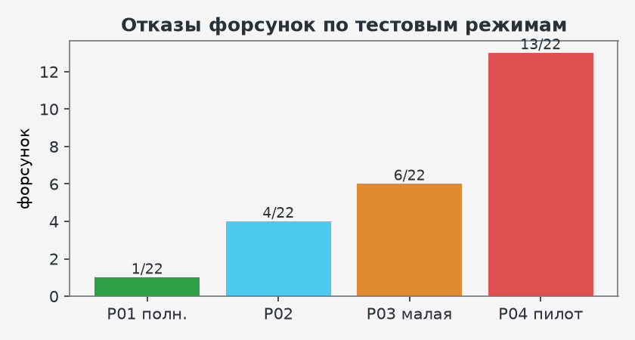
ФОРСУНКИ · РЕЖИМЫ
Частота отказов по тестовым режимам
Отказы концентрируются на частичных режимах P03/P04 — признак износа плунжерной пары/иглы.
АО Развитие • Анализ отказов ГБЦ • Cummins QSK50 · NTE200 · Полюс Магадан • Конфиденциально
44 / 100

Slide 45
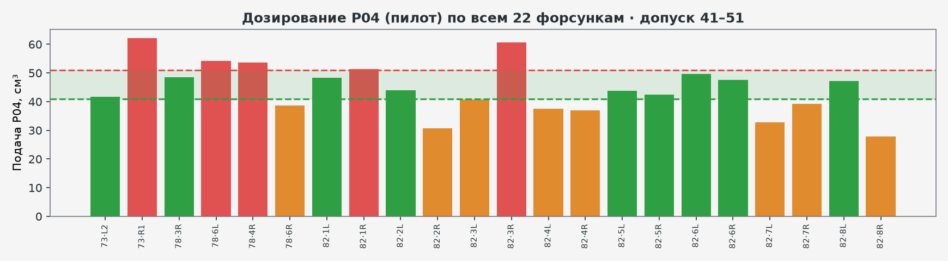
ФОРСУНКИ · P04
Дозирование P04 по всем форсункам
Зелёная зона — допуск 41–51 см³; выше = перелив, ниже = недолив.
АО Развитие • Анализ отказов ГБЦ • Cummins QSK50 · NTE200 · Полюс Магадан • Конфиденциально
45 / 100

Slide 46
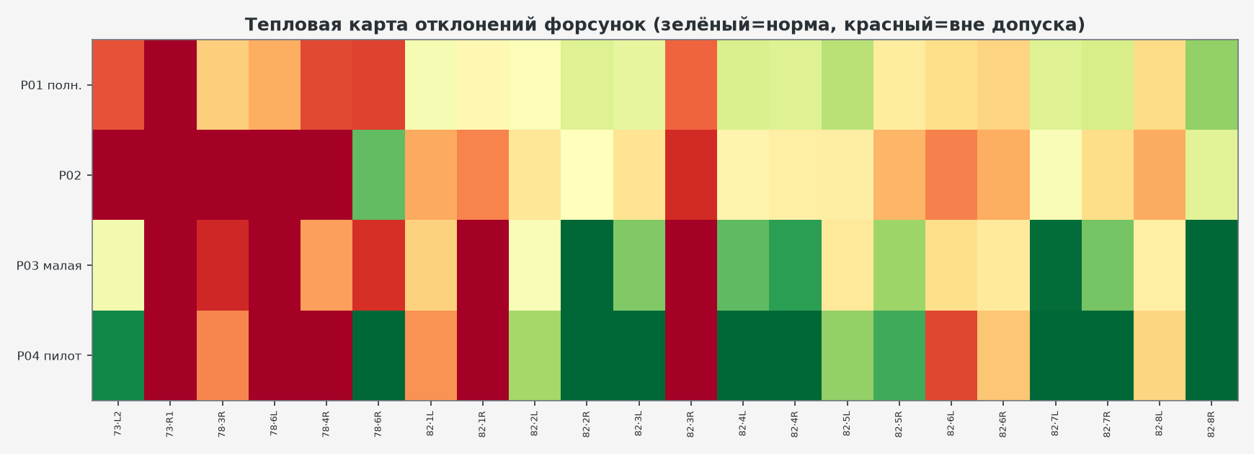
ФОРСУНКИ · ТЕПЛОКАРТА
Тепловая карта отклонений форсунок
АО Развитие • Анализ отказов ГБЦ • Cummins QSK50 · NTE200 · Полюс Магадан • Конфиденциально
46 / 100

Slide 47
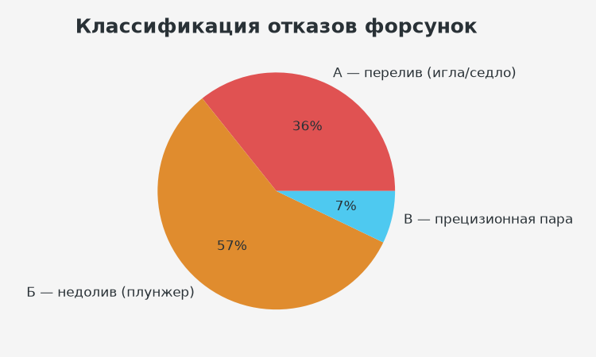
ФОРСУНКИ · ТИПЫ
Классификация отказов форсунок
Тип А — перелив
Тип А — ПЕРЕЛИВ: износ иглы/седла распылителя → избыток топлива на ХХ → закоксовывание, локальное переобогащение, рост EGT.
Тип Б — недолив
Тип Б — НЕДОЛИВ: износ плунжерной пары → недостаток топлива → неравномерность мощности, угроза перегрева ЦПГ.
Тип В
Тип В — прецизионная пара/граничные отклонения.
АО Развитие • Анализ отказов ГБЦ • Cummins QSK50 · NTE200 · Полюс Магадан • Конфиденциально
47 / 100

Slide 48
ФОРСУНКИ · АЛЕРТЫ
Критичные форсунки — детально
NTE200 №73 · R1
Тип А — Перелив (износ иглы/се
Все 4 теста провалены. P03=41,5 (+38% от макс.) — перелив на ХХ, закоксовывание. P04=62,1 (+22%) — критический перелив.
NTE200 №82 · 8R
Тип Б — Недолив (износ плунжер
Критический недолив: P03=12,7 (-21% от мин.), P04=27,8 (-32%). Плунжерная пара полностью изношена. Угроза перегрева ЦПГ.
NTE200 №82 · 2R
Тип Б — Недолив (износ плунжер
Критический недолив: P03=13,8 (-14% от мин.), P04=30,7 (-25%). Износ плунжерной пары.
NTE200 №82 · 3R
Тип А — Перелив (износ иглы/се
Критический перелив: P04=60,7 (+19%). P03=31,3 (+4%). Износ иглы/седла. Риск закоксовывания и повреждения поршней.
АО Развитие • Анализ отказов ГБЦ • Cummins QSK50 · NTE200 · Полюс Магадан • Конфиденциально
48 / 100

Slide 49
ФОРСУНКИ · АЛЕРТЫ
Критичные форсунки — детально
NTE200 №78 · 6L
Тип А+В — Прецизионный износ
P02=263,7 (+1,4%), P03=30,1 (на границе), P04=54,3 (+6%). Систематический перелив во всех режимах.
NTE200 №78 · 4R
Тип А+В — Прецизионный износ
P02=262,1 (+0,8%), P04=53,7 (+5%). Перелив на средней и частичной нагрузке.
АО Развитие • Анализ отказов ГБЦ • Cummins QSK50 · NTE200 · Полюс Магадан • Конфиденциально
49 / 100

Slide 50
ФОРСУНКИ · АЛЕРТЫ
Прочие отклонения форсунок (сводно)
Машина · поз
Тип
Причина
NTE200 №82 · 7L
Тип Б — Недолив (и
P04=32,8 (-20% от мин.). Значительный недолив на частичной нагрузке.
NTE200 №82 · 4L
Тип Б — Недолив
P04=37,5 (-9%). Недолив на частичной нагрузке.
NTE200 №82 · 4R
Тип Б — Недолив
P04=36,9 (-10%). Недолив на частичной нагрузке.
NTE200 №82 · 7R
Тип Б — Начальный
P04=39,2 (-4%). Начальная стадия износа плунжера.
NTE200 №82 · 1R
Тип А — Граница
P03=30,1 (граница), P04=51,4 (граница). Пограничное состояние — быстры
NTE200 №82 · 3L
Тип Б — Граница
P04=40,8 (чуть ниже минимума 41,0). Пограничное состояние.
NTE200 №78 · 3R
Тип В — Умеренный
P02=261,7 (+0,7%). Незначительное превышение.
NTE200 №78 · 6R
Тип Б — Умеренный
P04=38,6 (-6%). Умеренный недолив.
АО Развитие • Анализ отказов ГБЦ • Cummins QSK50 · NTE200 · Полюс Магадан • Конфиденциально
50 / 100

Slide 51
ФОРСУНКИ · #73/#78
Форсунки #73 и #78 — значения стенда
#73 (R1 критич.)
#78 (3 перелива)
Поз
Дата
P01
P02
P03
P04
Ст.
Поз
Дата
P01
P02
P03
P04
Ст.
L2
27.04.2026
487.0
260.0
22.6
41.7
✓
3R
22.05.2026
475.8
261.7
28.8
48.6
⚠
R1
26.04.2026
503.0
276.1
41.5
62.1
✗
6L
22.05.2026
479.1
263.7
30.1
54.3
✗
4R
22.05.2026
487.7
262.1
26.1
53.7
✗
6R
22.05.2026
488.5
227.9
28.6
38.6
⚠
Допуски: P01 441–495 · P02 220–260 · P03 16–30 · P04 41–51 см³.
АО Развитие • Анализ отказов ГБЦ • Cummins QSK50 · NTE200 · Полюс Магадан • Конфиденциально
51 / 100

Slide 52
ФОРСУНКИ · #82
Форсунки #82 — полные значения стенда (все 16)
Поз
Дата
P01 (441–495)
P02 (220–260)
P03 (16–30)
P04 (41–51)
Статус
1L
03.06.2026
467.4
248.2
24.8
48.4
✓
1R
03.06.2026
469.6
250.5
30.1
51.4
✗
2L
03.06.2026
467.9
243.1
22.8
44.0
✓
2R
03.06.2026
464.0
239.9
13.8
30.7
✗
3L
03.06.2026
465.3
243.4
19.4
40.8
⚠
3R
03.06.2026
485.5
256.4
31.3
60.7
✗
4L
03.06.2026
463.3
241.3
18.7
37.5
⚠
4R
03.06.2026
463.9
241.9
17.7
36.9
⚠
5L
03.06.2026
459.8
242.1
24.0
43.7
✓
5R
03.06.2026
471.7
247.2
20.0
42.5
✓
6L
03.06.2026
473.9
250.7
24.4
49.6
✓
6R
03.06.2026
475.1
247.9
23.9
47.5
✓
7L
03.06.2026
463.9
239.5
16.2
32.8
⚠
7R
03.06.2026
462.9
244.1
19.2
39.2
⚠
8L
03.06.2026
474.3
248.1
23.7
47.2
✓
8R
03.06.2026
456.1
236.9
12.7
27.8
✗
АО Развитие • Анализ отказов ГБЦ • Cummins QSK50 · NTE200 · Полюс Магадан • Конфиденциально
52 / 100

Slide 53
ФОРСУНКИ · КОРРЕЛЯЦИЯ
Корреляция: форсунка ↔ цилиндр ↔ EGT (#82)
Ключевая корреляция
Два самых горячих цилиндра Ц2 и Ц6 (567°C) — форсунки 1R и 3R, обе с ПЕРЕЛИВОМ на P03/P04 → локальное переобогащение → рост EGT → термоудар клапана.
Показатель
A-банк (L)
B-банк (R)
Роль
Дефектных форсунок
3/8
6/8
Форсунки — отягчающий фактор поверх калибровки ЭБУ. Перелив усиливает перегрев в горячих цилиндрах; недолив даёт неравномерность.
Средняя EGT (DML)
~465°C
~525°C (+60)
Горячие цилиндры
—
Ц2=567, Ц6=567
АО Развитие • Анализ отказов ГБЦ • Cummins QSK50 · NTE200 · Полюс Магадан • Конфиденциально
53 / 100

Slide 54
КЛАПАНЫ · ЗАЗОРЫ
Зазоры клапанов — отчёты #54/#77/#87/#89
Маш
Наработка
Зазоры / высота клапана
Втулки / стержни / сёдла
#87
4502 м/ч
некорректные зазоры; ↑ высота (просадка)
втулки НЕ в допуске
#89
4132 м/ч
некорректные зазоры; ↑ высота 3L, 4R
стержень повреждён; пружина 7L
#77
10399 м/ч
регулировка всех; просадка 7R
деформ. стержень 7R; разруш. седла 7R/4R
#54
18245 м/ч
замеры зазоров/высоты
выработка стержня НЕ в допуске; нагар
Что выявлено
Общий признак: ПРОСАДКА/увеличение высоты выпускных клапанов (рецессия седла) + износ направляющих втулок/стержней → потеря/изменение теплового зазора. По #46 есть ЧИСЛОВЫЕ замеры зазоров и высоты клапанов (KAMSS) — см. след. слайд.
АО Развитие • Анализ отказов ГБЦ • Cummins QSK50 · NTE200 · Полюс Магадан • Конфиденциально
54 / 100

Slide 55
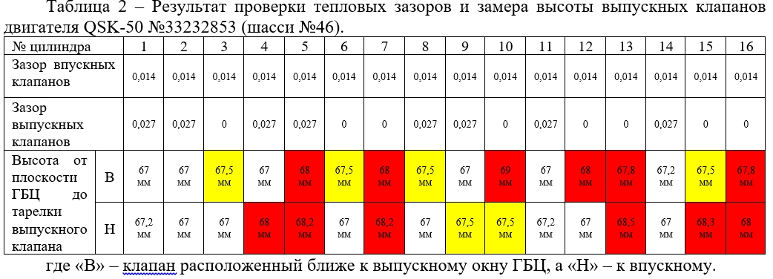
КЛАПАНЫ · ЧИСЛА
Зазоры и высота выпускных клапанов #46 — числовые замеры (KAMSS)
Интерпретация (числа, не качественно)
Замеры по двигателю #46 (QSK-50 №33232853): зазор ВПУСКНЫХ клапанов в норме (0,014 во всех 16 цил.), а зазор ВЫПУСКНЫХ обнулён (0,000) на цилиндрах 3,6,7,10,12,14,15,16 — клапан НЕ садится в седло (рецессия). Высота от плоскости ГБЦ до тарелки выпускного клапана — в красной зоне (67,5–69 мм). Поражение сосредоточено на горячих цилиндрах → подтверждает рецессию седла/просадку клапана как физический механизм отказа.
АО Развитие • Анализ отказов ГБЦ • Cummins QSK50 · NTE200 · Полюс Магадан • Конфиденциально
55 / 100

Slide 56
КОРРЕЛЯЦИЯ · ВЕРДИКТ
Корреляция зазор ↔ форсунки — вердикт
Связь установлена (причинно)
Ограничение и рекомендация
МЕХАНИСТИЧЕСКИ — связь сильная и положительная:
неисправные форсунки (особенно ПЕРЕЛИВ) → ↑ EGT → рецессия седла/просадка клапана → потеря теплового зазора → ускоренное выгорание.
«Некорректные зазоры» и «увеличенная высота клапанов» (#87/#89) — следствие этой цепи, усиленной отключёнными защитами ЭБУ.
СТАТИСТИЧЕСКИ (по машинам) — не доказуема на текущих данных:
• форсунки на стенде: #73/#78/#82
• зазоры/клапаны: #54/#77/#87/#89
• ПЕРЕСЕЧЕНИЯ ПО МАШИНАМ НЕТ → числовой коэффициент не рассчитать.
РЕКОМЕНДАЦИЯ: при каждой регулировке фиксировать численно зазор/просадку по цилиндрам И снимать форсунки на стенд → парная корреляция «просадка_цил ↔ дефект_форсунки_цил».
АО Развитие • Анализ отказов ГБЦ • Cummins QSK50 · NTE200 · Полюс Магадан • Конфиденциально
56 / 100

Slide 57
ЧАСТЬ 10
Топливо и чистота (ISO 4406)
АО Развитие • Анализ отказов ГБЦ • Cummins QSK50 · NTE200 · Полюс Магадан • Конфиденциально
57 / 100

Slide 58
ТОПЛИВО · СЕРА
Качество топлива по сере
2–10
6,7
≤10 (Е5)
сера, мг/кг
среднее, мг/кг
класс
Сера
25+ паспортов: сера в 2,4× ниже порога Cummins (15 ppm). Топливо по сере ИСКЛЮЧЕНО как причина. Нарушение: паспорт №246 (декларация ЕАЭС истекла 24.10.2025).
АО Развитие • Анализ отказов ГБЦ • Cummins QSK50 · NTE200 · Полюс Магадан • Конфиденциально
58 / 100

Slide 59
ТОПЛИВО · ЧИСТОТА · МЕТОД
Чистота топлива ISO 4406 — методика и нормы
Что и как измеряли
ISO 4406: класс чистоты — три числа х/х/х = коды числа частиц >4 / >6 / >14 мкм/мл. Шкала ЛОГАРИФМИЧЕСКАЯ: +1 к коду = ×2 частиц. Дорингтест (ЛАМ Полюс Магадан) измерил по 3 раза каждую пробу в 3 точках: бак (как есть), после грубой, после тонкой очистки на машинах #46/#47/#81/#82.
Точка отбора
Эталон
Код
Смысл
Бак / как поставлено
Cummins, макс. в баке
18/16/13
выше — нужна доп. фильтрация ДО бака
Вход в ТНВД/форсунки (после тонкой)
Fleetguard / Горная Евразия
12/9/6
цель для ресурса MCRS (зазоры 2–5 мкм, 2100 бар)
Корректная база сравнения
ИСПРАВЛЕНИЕ методики: бак сравниваем с 18/16/13 (как поставлено), а выход тонкого фильтра — с целью 12/9/6 (что реально идёт к форсункам). Прежде ошибочно судили выход тонкой по баковому пределу 18 и только по >4 мкм.
АО Развитие • Анализ отказов ГБЦ • Cummins QSK50 · NTE200 · Полюс Магадан • Конфиденциально
59 / 100

Slide 60
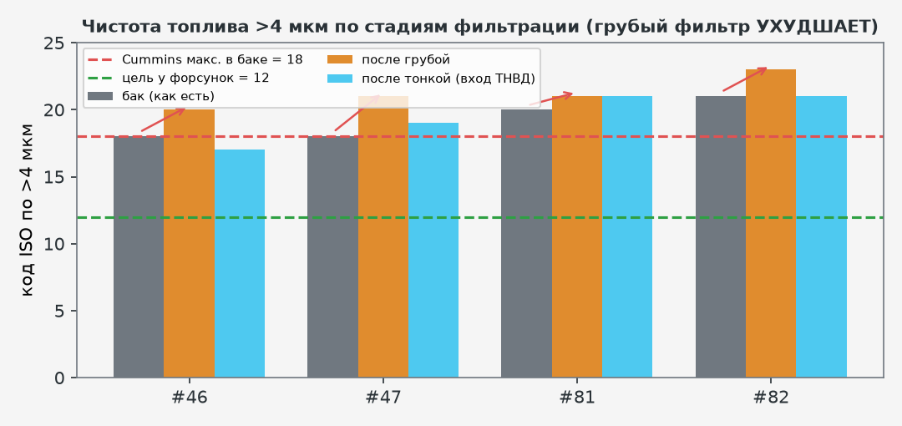
ТОПЛИВО · ЧИСТОТА · СТАДИИ
Чистота по стадиям фильтрации (>4 мкм)
Маш
Бак
Груб.
Тонк.
#46
18/16/15
20/17/16
17/13/13
#47
18/17/15
21/19/18
19/16/14
#81
20/16/14
21/19/17
21/18/16
#82
21/16/15
23/20/19
21/15/14
Грубый фильтр ухудшает
АНОМАЛИЯ: после ГРУБОГО фильтра чистота ХУЖЕ, чем в баке (>4 мкм код растёт у всех 4 машин, #82: 21→23 = ×4 частиц). Признак насыщения/обводнения/неверного обслуживания фильтра — он сам выделяет частицы.
АО Развитие • Анализ отказов ГБЦ • Cummins QSK50 · NTE200 · Полюс Магадан • Конфиденциально
60 / 100

Slide 61
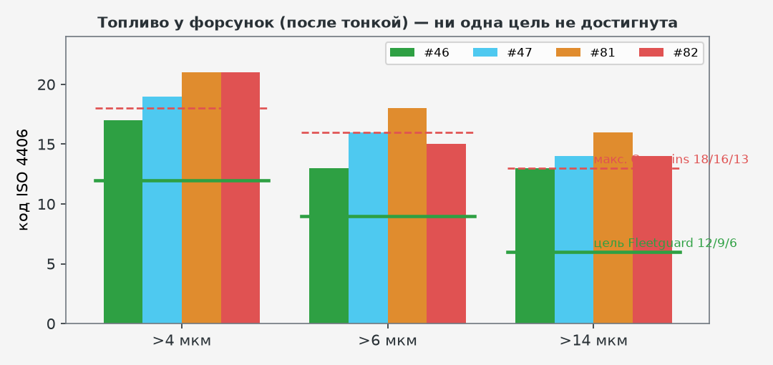
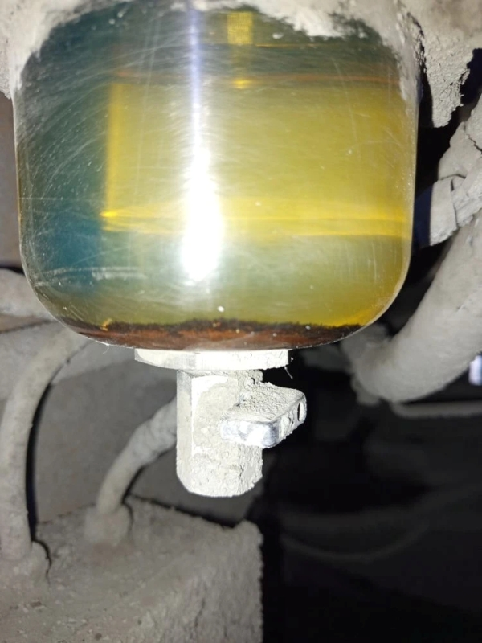
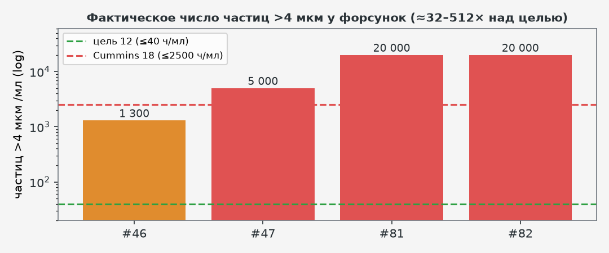
ТОПЛИВО · ЧИСТОТА · ФОРСУНКИ
Топливо у форсунок vs цель 12/9/6
Маш
Тонк.
vs 12/9/6
×над целью >4мкм
#46
17/13/13
✗
~32×
#47
19/16/14
✗
~128×
#81
21/18/16
✗
~512×
#82
21/15/14
✗
~512×
Вывод
Цель 12/9/6 не достигнута НИГДЕ: у форсунок частиц >4 мкм в 32–512× больше цели. Фото: осадок/вода в топливном отстойнике NHL — прямое свидетельство загрязнения.
АО Развитие • Анализ отказов ГБЦ • Cummins QSK50 · NTE200 · Полюс Магадан • Конфиденциально
61 / 100

Slide 62
ТОПЛИВО · ЧИСТОТА · ИТОГ
Чистота топлива — итог и роль в отказе
Тезис (исправлено)
Факт
Статус
Топливо в баке соответствует 18/16/13
18/17/15…21/16/15 — выше по >14 (и >4 у #81/#82)
✗ не соответствует у всех 4
Бортовая фильтрация даёт 12/9/6 у форсунок
лучшее #46 17/13/13; худшее #82 21/15/14
✗ не достигнуто нигде
Грубый фильтр улучшает чистоту
у всех 4 машин после грубого ХУЖЕ, чем в баке
✗ ухудшает (ревизия)
Топливо дифференцирует NTE200 vs 730E
топливо общее для обоих парков
✗ общий фактор
Связь с отказом (объективно)
Роль топлива: общий для парков фактор — НЕ дифференцирует отказы NTE200. Но загрязнение в 32–512× выше цели угрожает топливной системе MCRS (зазоры форсунок 2–5 мкм) → износ плунжерных пар → разброс дозирования (перелив/недолив P03/P04) → дисбаланс сгорания и EGT. ОТЯГЧАЮЩИЙ фактор по форсункам.
АО Развитие • Анализ отказов ГБЦ • Cummins QSK50 · NTE200 · Полюс Магадан • Конфиденциально
62 / 100

Slide 63
ЧАСТЬ 11
Обследование KAMSS (3 единицы)
АО Развитие • Анализ отказов ГБЦ • Cummins QSK50 · NTE200 · Полюс Магадан • Конфиденциально
63 / 100

Slide 64
KAMSS
KAMSS — обследование 3 единиц
INSITE-коды
Фото-отчёт KAMSS (INSITE-диагностика + дефектация). По коды неисправностей двигателей: 2138/2137 «температура EGT цилиндров 16(B8)/14(B7) выше нормы», 622 «отклонение EGT цил.3», защита: низкий уровень ОЖ (235), давление картерных газов (556).
Дефектация клапанов
Дефектация #46: числовые замеры зазоров и высоты выпускных клапанов (рецессия седла, зазор 0,000 на ряде цилиндров) + проверка герметичности (% утечки). Подтверждает просадку клапана и перегрев именно B-банка — согласуется с DML и кодами ECM.
АО Развитие • Анализ отказов ГБЦ • Cummins QSK50 · NTE200 · Полюс Магадан • Конфиденциально
64 / 100

Slide 65
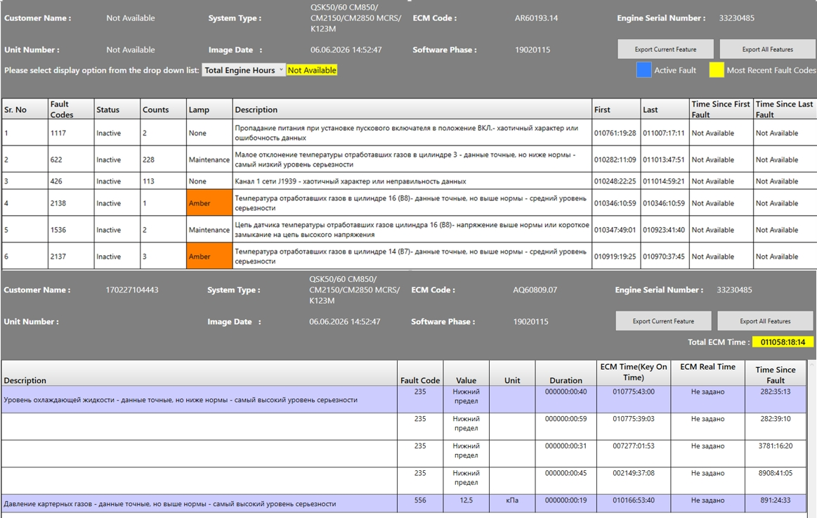
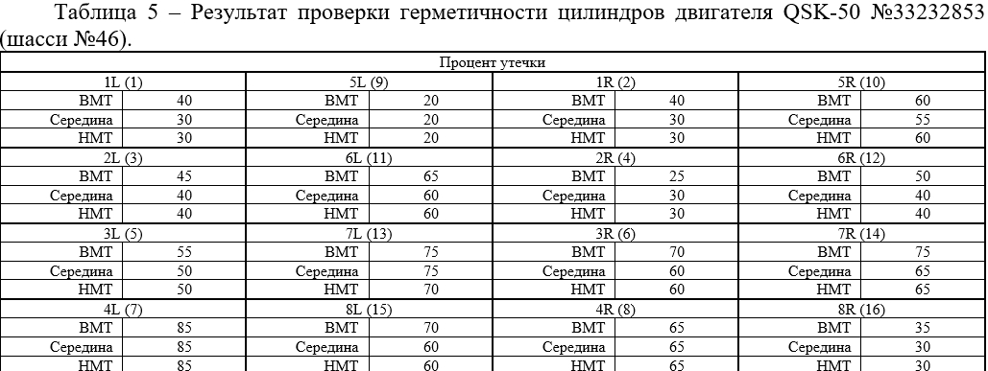
KAMSS · ФОТО
KAMSS — визуальные свидетельства
Слева — INSITE коды EGT по цилиндрам (#46); справа — проверка герметичности цилиндров (% утечки): хуже на горячем B-банке.
АО Развитие • Анализ отказов ГБЦ • Cummins QSK50 · NTE200 · Полюс Магадан • Конфиденциально
65 / 100

Slide 66
ЧАСТЬ 12
Контрольная группа 730E-DC
АО Развитие • Анализ отказов ГБЦ • Cummins QSK50 · NTE200 · Полюс Магадан • Конфиденциально
66 / 100

Slide 67
730E
730E-DC — паритет условий
Фактор
NTE200
730E-DC
Дифференц.?
Двигатель
QSK50
QSK50
нет
Топливо
Е5, 6,7 мг/кг
то же
нет
Масло
CI-4 15W-40
то же
нет
Топл. код (впрыск)
0WH95
FC0BU52
ДА
Защиты перегрева
ОТКЛ
Вкл
ДА
Отказы ГБЦ
~17
0
ДА
Единственные дифференцирующие факторы — в калибровке ЭБУ. При прочих равных 730E с топл. кодом FC0BU52 и включёнными защитами — 0 отказов ГБЦ.
АО Развитие • Анализ отказов ГБЦ • Cummins QSK50 · NTE200 · Полюс Магадан • Конфиденциально
67 / 100

Slide 68
ЧАСТЬ 13
Опровержение версий NHL / CCEC
АО Развитие • Анализ отказов ГБЦ • Cummins QSK50 · NTE200 · Полюс Магадан • Конфиденциально
68 / 100

Slide 69
ПЕРЕПИСКА
Оценка аргументов NHL и Cummins
Тезис письма
Вердикт
NHL: зольность масла (SAPS)
✗ опровергнут (низкая сажа 0,3)
NHL: запылённость
✗ переоценка (Si низкий)
NHL: Stellite не нужен «для rated»
✗ NTE200 ≠ rated (567°C); факт признан
Cummins: масло CES20078 достаточно
✗ уход от корня
Cummins: на NTE200 защита по T масла ОТКЛ
✓ ПОДТВЕРЖДАЕТ нашу находку
Cummins: «не поставляет Stellite»
✗ уход от ответственности
АО Развитие • Анализ отказов ГБЦ • Cummins QSK50 · NTE200 · Полюс Магадан • Конфиденциально
69 / 100

Slide 70
CCEC
Статистическое опровержение зольной версии
Низкий Fe и сажа → не абразивный/зольный износ.
АО Развитие • Анализ отказов ГБЦ • Cummins QSK50 · NTE200 · Полюс Магадан • Конфиденциально
70 / 100

Slide 71
ЧАСТЬ 13.5
Проверка гипотез (best practice)
АО Развитие • Анализ отказов ГБЦ • Cummins QSK50 · NTE200 · Полюс Магадан • Конфиденциально
71 / 100

Slide 72
ГИПОТЕЗЫ
Формулировка конкурирующих гипотез
Две гипотезы
H1 (термическая): первична калибровка ЭБУ (топл. код 0WH95, отключённые защиты, обороты) → перегрев → выгорание клапанов.
H2 (контаминационная): первичны пыль (негерметичность впуска) + загрязнение топлива → абразивно-механический износ (втулки/стержни клапанов, форсунки); ЭБУ — усугубляющий усилитель.
Принцип
Метод проверки: сопоставление сигнатур отказа. Термическая → выгорание/эрозия ФАСКИ клапана, высокая EGT. Абразивная → износ НАПРАВЛЯЮЩИХ ВТУЛОК и СТЕРЖНЕЙ, повышенный Si в масле. Реальные отчёты содержат ОБА признака → проверяем вклад каждого по данным.
АО Развитие • Анализ отказов ГБЦ • Cummins QSK50 · NTE200 · Полюс Магадан • Конфиденциально
72 / 100

Slide 73
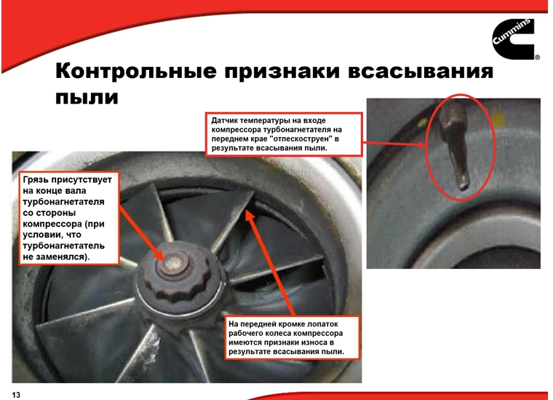
H2 · ЗА
Доказательства за H2: пыль и впуск
Доказательство
Источник
Сигнатура
Критическое засорение возд. фильтров
Техотчёт #69
пылевая среда
«Высокая запылённость карьера»
Техотчёт #69
среда
Коррозия ОНВ + ОЖ на впуске ГБЦ
Эндоскопия впуска
негерметичн. впуска
Износ направляющих втулок (вне допуска)
Техотчёты #54/#78/#87
абразив/механика
Деформация/выработка стержня клапана
Техотчёты
абразив/механика
Осадок/вода в топл. сепараторе
Фото отстойников
загрязн. топлива
Cummins: признаки всасывания пыли — «отпескоструенный» датчик и износ кромок лопаток компрессора турбины (контроль негерметичности впуска).
АО Развитие • Анализ отказов ГБЦ • Cummins QSK50 · NTE200 · Полюс Магадан • Конфиденциально
73 / 100

Slide 74
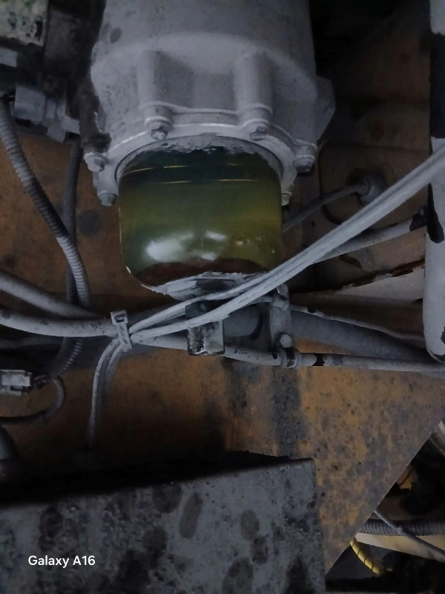
H2 · ФОТО
Доказательства H2 — визуально
Отстойник
Топливный отстойник: осадок/вода на дне колбы; вокруг — густая пыль. Подтверждает загрязнение топлива и запылённость среды (H2).
АО Развитие • Анализ отказов ГБЦ • Cummins QSK50 · NTE200 · Полюс Магадан • Конфиденциально
74 / 100

Slide 75
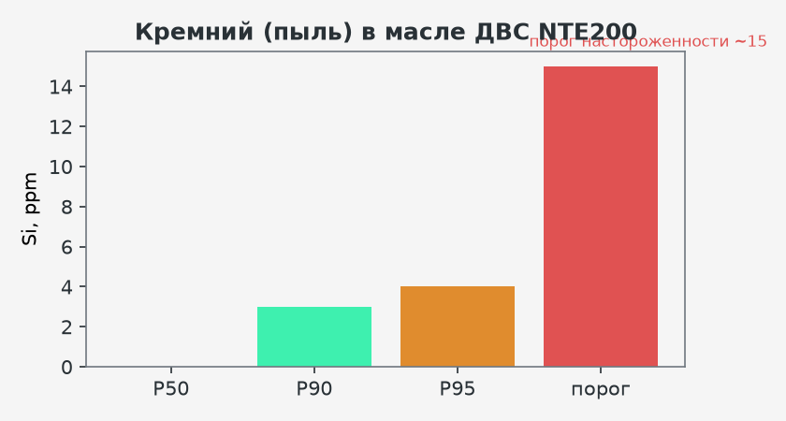
H2 · ПРОТИВ
Контрдоказательства против H2 (масло)
Объективная оговорка
Если бы пыль массово попадала в цилиндры через впуск, в масле ДВС вырос бы кремний (Si) и железо (Fe). Факт: Si P95=4 ppm (порог ~15), лишь 0,3% проб >15; Fe P95=6 ppm — НИЗКИЕ. ⇒ Массовый абразивный пылевой износ масло НЕ подтверждает. Всплески Si единичны (#88=50, #53=31) — эпизодические/локальные события, не системные.
АО Развитие • Анализ отказов ГБЦ • Cummins QSK50 · NTE200 · Полюс Магадан • Конфиденциально
75 / 100

Slide 76
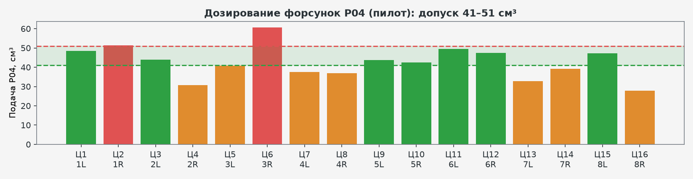
H2 · ТОПЛИВО→ФОРСУНКИ
Цепь: загрязнение топлива → форсунки
Грязное топливо (ISO хуже 18/16/13) → износ плунжерных пар → разброс дозирования P04 (перелив/недолив) → дисбаланс сгорания и EGT.
АО Развитие • Анализ отказов ГБЦ • Cummins QSK50 · NTE200 · Полюс Магадан • Конфиденциально
76 / 100

Slide 77
ВЕРДИКТ ПО ГИПОТЕЗАМ
Матрица проверки гипотез
Фактор
Доказ. ЗА
Доказ. ПРОТИВ
Роль
Пыль/впуск (H2)
фильтры, ОНВ, втулки/стержни
Si/Fe низкие в масле
инициирующий (локально)
Топливо/форсунки (H2)
ISO плохой, осадок, разброс P04
сера в норме
инициирующий
Калибровка ЭБУ (H1)
15 параметров, EGT 567, коды EGT
—
усиливающий амплификатор
Конструкция (нет Stellite)
признано NHL/Cummins
730E без Stellite не ломается
сопутствующий
Синтез
Вывод: ни один фактор не объясняет отказ в одиночку. Это МНОГОФАКТОРНАЯ ЦЕПЬ: контаминация (пыль+топливо) инициирует износ направляющих/стержней/форсунок, а калибровка ЭБУ (отключённые защиты + повышенные обороты + иной топл. код) усиливает тепловую нагрузку и доводит клапан до выгорания.
АО Развитие • Анализ отказов ГБЦ • Cummins QSK50 · NTE200 · Полюс Магадан • Конфиденциально
77 / 100

Slide 78
FMEA
FMEA — режимы и причины отказа
Режим отказа
Причина
S
O
D
RPN
Выгорание фаски вып. клапана
EGT>520 (ЭБУ/форсунки)
10
7
5
350
Износ направл. втулки/стержня
Абразив (пыль/впуск)
8
6
6
288
Разброс дозирования форсунок
Загрязн. топлива
7
8
4
224
Просадка/негерметичн. седла
Термоудар + износ
9
6
5
270
Коррозия ОНВ / ОЖ на впуске
Негерметичн. тракта
6
4
6
144
S — тяжесть, O — частота, D — обнаруживаемость, RPN = S×O×D (приоритет риска).
АО Развитие • Анализ отказов ГБЦ • Cummins QSK50 · NTE200 · Полюс Магадан • Конфиденциально
78 / 100

Slide 79
5-WHY
5 Почему (5-Why)
Почему разрушилась ГБЦ? — Выгорела/просела фаска выпускного клапана.
Почему выгорел клапан? — Хронически высокая EGT (до 567°C) + сниженная стойкость.
Почему высокая EGT? — Отключены тепловые защиты ЭБУ (derate по T масла/триггеры, задержки 43–51 с) + иной топл. код 0WH95 + разброс форсунок.
Почему разброс форсунок и износ направляющих? — Загрязнённое топливо и пыль (негерметичность впуска, засорённые фильтры).
Почему загрязнение? — Запылённость карьера + недостаточная фильтрация/герметичность + калибровка, не снижающая нагрузку.
АО Развитие • Анализ отказов ГБЦ • Cummins QSK50 · NTE200 · Полюс Магадан • Конфиденциально
79 / 100

Slide 80
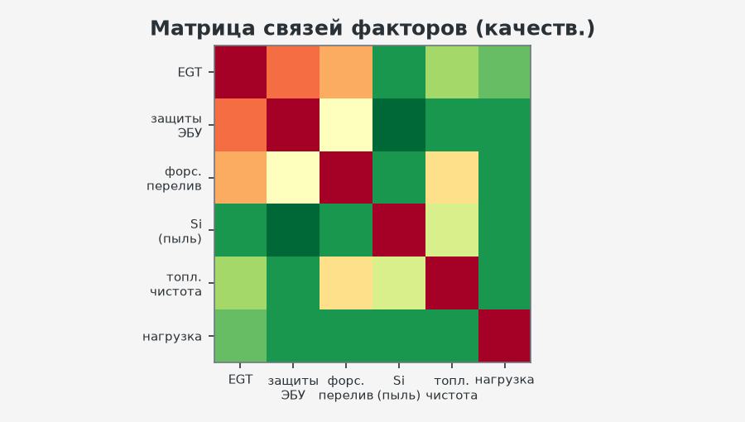
КОРРЕЛЯЦИИ
Матрица связей факторов
Чтение матрицы
Качественная матрица связей: сильнее всего связаны EGT↔защиты ЭБУ↔перелив форсунок (термокластер). Si (пыль) слабо связан с EGT, но связан с чистотой топлива. Подтверждает: термический кластер (ЭБУ/форсунки) — главный усилитель; пыль — отдельный, более слабый по маслу канал.
АО Развитие • Анализ отказов ГБЦ • Cummins QSK50 · NTE200 · Полюс Магадан • Конфиденциально
80 / 100

Slide 81
ЧАСТЬ 14
Коренная причина (RCA)
АО Развитие • Анализ отказов ГБЦ • Cummins QSK50 · NTE200 · Полюс Магадан • Конфиденциально
81 / 100

Slide 82
RCA · МЕХАНИЗМ
Механизм отказа — многофакторная цепь
1. СРЕДА: запылённость карьера + засорённые возд. фильтры + негерметичность впуска (коррозия ОНВ, ОЖ) + грязное топливо
2. ИНИЦИАЦИЯ: износ направляющих втулок/стержней клапанов + разброс дозирования форсунок (перелив/недолив)
3. УСИЛЕНИЕ (ЭБУ): отключённые защиты перегрева + повышенные обороты + иной топл. код → нагрузка не снижается → ↑ EGT, дисбаланс банков
4. ПЕРЕГРЕВ: EGT до 567°C (лимит 520); термоудар фаски клапана (стойкость снижена — нет Stellite)
5. ОТКАЗ: выгорание/просадка клапана и седла → потеря герметичности → разрушение ГБЦ
АО Развитие • Анализ отказов ГБЦ • Cummins QSK50 · NTE200 · Полюс Магадан • Конфиденциально
82 / 100

Slide 83
RCA · FTA
Дерево отказов (FTA) и факторы
FTA
Исикава
ВЕРШИНА: разрушение ГБЦ
└ выгорание/просадка клапана
├ перегрев (EGT>520)
│ ├ УСИЛЕНИЕ ЭБУ: защиты ОТКЛ, обороты↑, топл. код 0WH95
│ └ разброс форсунок (топливо)
├ износ втулок/стержней
│ └ пыль / негерметичн. впуска
└ стойкость фаски (нет Stellite)
Исикава (5M):
• Man/Env: запылённость, фильтры (#69)
• Material: топливо (чистота), пыль; масло — OK
• Machine: негерметичн. впуска (ОНВ/ОЖ), нет Stellite
• Method: калибровка ЭБУ (защиты ОТКЛ), дозирование форсунок
• Measurement: датчики EGT (FC1531/1619)
АО Развитие • Анализ отказов ГБЦ • Cummins QSK50 · NTE200 · Полюс Магадан • Конфиденциально
83 / 100

Slide 84
RCA · ДОКАЗАТЕЛЬСТВА
Матрица доказательств
Доказательство
Вес
Статус
Топл. код 0WH95 + защиты ОТКЛ
🔴 ключевое
✓ Calterm/письмо Cummins
EGT 567°C (Ц2/Ц6)
🔴 ключевое
✓ DML #82
730E — 0 отказов
🔴 ключевое
✓ паритет условий
Коды EGT (KAMSS/ECM)
🟠 важное
✓ 2137/2138/628
Форсунки перелив ↔ горячие цил.
🟠 важное
✓ стенд+DML
Нет Stellite
🟠 важное
✓ NHL/Cummins
Масло/топливо/перегруз
🟢 исключ.
✓ не дифференц.
АО Развитие • Анализ отказов ГБЦ • Cummins QSK50 · NTE200 · Полюс Магадан • Конфиденциально
84 / 100

Slide 85
RCA · ВЫВОД
Формулировка коренной причины
Коренная причина (многофакторная)
Отказы ГБЦ QSK50 на NTE200 имеют МНОГОФАКТОРНУЮ природу (цепь причин), а не единственную причину.
ИНИЦИИРУЮЩИЕ факторы (эксплуатация/контаминация): запылённость и засорение воздушных фильтров, негерметичность впускного тракта (коррозия ОНВ, следы ОЖ), загрязнённое топливо — вызывают абразивно-механический износ направляющих втулок/стержней клапанов и разброс дозирования форсунок.
УСИЛИВАЮЩИЙ (амплифицирующий) фактор: калибровка ЭБУ — иной топливный код 0WH95 (карта впрыска) и ОТКЛЮЧЁННЫЕ тепловые защиты (триггеры перегрева, derate, задержки 43–51 с) с повышенными оборотами не снижают нагрузку при перегреве, доводя EGT до 567°C и термоудар клапана.
СОПУТСТВУЮЩИЙ: отсутствие наплавки Stellite снижает стойкость фаски.
Достоверность
Оговорка по данным: масляные маркеры пыли (Si) и износа (Fe) НИЗКИЕ — массовый абразивный пылевой износ через масло не подтверждён; вклад пыли локальный/эпизодический. Сера топлива и систематическая перегрузка (10/10/20) — исключены.
АО Развитие • Анализ отказов ГБЦ • Cummins QSK50 · NTE200 · Полюс Магадан • Конфиденциально
85 / 100

Slide 86
ПРИЛОЖЕНИЕ A
Досье по отказавшим машинам NTE200
АО Развитие • Анализ отказов ГБЦ • Cummins QSK50 · NTE200 · Полюс Магадан • Конфиденциально
86 / 100

Slide 87
ДОСЬЕ NTE200
Сводное досье отказавших машин (1–11)
Маш
ДВС №
Статус ЭБУ
Fe/TBN
Нараб. ч
Ремонты ГБЦ
43
33232776
Отказ
1.0/9.8
18859
1 соб.
47
33239899
—
2.0/9.4
—
1 соб.
48
33232926
—
2.0/9.3
—
2 соб.
51
33231742
Отказ
0.0/9.6
17583
1 соб.
54
33232947
EGT/связан.
2.0/9.8
17582
1 соб.
55
33230198
—
0.0/9.5
—
1 соб.
58
33229431
Отказ
1.0/9.8
16852
2 соб.
69
33230485
Отказ
0.0/9.6
10543
1 соб.
77
33232794
Норма
0.0/9.7
10075
1 соб.
78
33232834
Отказ
1.0/9.4
9306
1 соб.
83
33238542
Катастроф.
0.0/10.6
3767
1 соб.
Полные паспорта (PIN, гарантия, генератор) и помашинные хронологии — в Obsidian-реестре NTE200.
АО Развитие • Анализ отказов ГБЦ • Cummins QSK50 · NTE200 · Полюс Магадан • Конфиденциально
87 / 100

Slide 88
ДОСЬЕ NTE200
Сводное досье отказавших машин (12–13)
Маш
ДВС №
Статус ЭБУ
Fe/TBN
Нараб. ч
Ремонты ГБЦ
87
33238553
Норма
0.0/10.4
3778
1 соб.
89
33238552
Норма
1.0/10.3
3508
1 соб.
Полные паспорта (PIN, гарантия, генератор) и помашинные хронологии — в Obsidian-реестре NTE200.
АО Развитие • Анализ отказов ГБЦ • Cummins QSK50 · NTE200 · Полюс Магадан • Конфиденциально
88 / 100

Slide 89
ПРИЛОЖЕНИЕ B
Аналитические срезы и доп. данные
АО Развитие • Анализ отказов ГБЦ • Cummins QSK50 · NTE200 · Полюс Магадан • Конфиденциально
89 / 100

Slide 90
DML · ПАРАМЕТРЫ
DML — прочие параметры (рампа/масло/наддув)
Параметр
С нагрузкой
Норма
Статус
Давление рампы CR
~1060 бар
до 2100 бар
✓ стабильно
Давление масла
~380 кПа
≥241 кПа
✓ норма
Давление наддува
~200 кПа
—
✓ норма
Расход/режим
88% нагр., 1822 об/мин
—
высокая база EGT
Вывод
Все базовые давления (рампа, масло, наддув) в норме → перегрев НЕ связан с механикой топливоподачи/наддува. Источник перегрева — калибровка (топл. код 0WH95, отключённые защиты, обороты) и разброс дозирования форсунок, а не давление в системе.
АО Развитие • Анализ отказов ГБЦ • Cummins QSK50 · NTE200 · Полюс Магадан • Конфиденциально
90 / 100

Slide 91
МАСЛО · ИЗНОС
Топ по железу (Fe) в масле ДВС
Маш
Fe
TBN
Проб
Даже у лидеров Fe умеренный — износ низкий; отказ термический, не абразивный.
53
3.0
9.3
45
50
2.0
9.6
51
47
2.0
9.4
39
54
2.0
9.8
54
48
2.0
9.3
39
45
1.5
9.9
52
43
1.0
9.8
49
61
1.0
9.4
44
57
1.0
9.3
43
52
1.0
9.5
50
АО Развитие • Анализ отказов ГБЦ • Cummins QSK50 · NTE200 · Полюс Магадан • Конфиденциально
91 / 100

Slide 92
НАГРУЗКА
Топ по доле рейсов >100%
Маш
>100%
Макс%
Рейсов
Доля >100% — не нарушение 10/10/20 (зона 100–110% допускается).
84
92.1%
133.0%
8742
56
89.3%
119.1%
6308
88
88.6%
120.8%
6016
44
88.1%
119.7%
10818
89
87.7%
118.4%
9355
82
85.8%
121.7%
4012
49
85.5%
117.6%
3468
74
84.6%
119.7%
5627
85
84.5%
124.4%
8263
61
82.4%
127.3%
3148
АО Развитие • Анализ отказов ГБЦ • Cummins QSK50 · NTE200 · Полюс Магадан • Конфиденциально
92 / 100

Slide 93
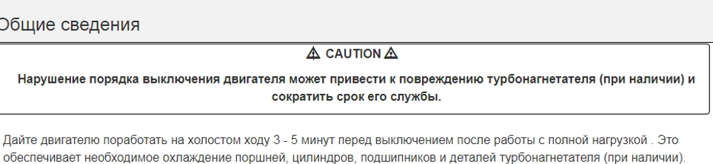
KAMSS · ФОТО
KAMSS — материалы обследования
INSITE-диагностика (коды EGT, защита двигателя) и дефектация клапанов/сёдел — обследование 3 единиц.
АО Развитие • Анализ отказов ГБЦ • Cummins QSK50 · NTE200 · Полюс Магадан • Конфиденциально
93 / 100

Slide 94
ЧАСТЬ 15
Выводы и действия
АО Развитие • Анализ отказов ГБЦ • Cummins QSK50 · NTE200 · Полюс Магадан • Конфиденциально
94 / 100

Slide 95
ДЕЙСТВИЯ · 🔴
Неотложные действия
1. Перекалибровать ЭБУ NTE200 под профиль 730E: топл. код/карта впрыска как у 730E, включить защиты перегрева, убрать задержки derate, обороты 1990
2. Контрольный DML после перекалибровки — подтвердить снижение EGT
3. Заменить датчики EGT с FC1531/1619 (#82, #67)
4. Стендовая проверка/замена бракованных форсунок (перелив P03/P04)
АО Развитие • Анализ отказов ГБЦ • Cummins QSK50 · NTE200 · Полюс Магадан • Конфиденциально
95 / 100

Slide 96
ДЕЙСТВИЯ · 🟠🟡
Средне- и долгосрочные действия
1. Запрос NHL/Cummins: обоснование исключения Stellite и отключения защит; поставка клапанов с наплавкой
2. Привести чистоту топлива к ≤18/16/13 (доп. фильтрация), ориентир 12/9/6
3. Унифицировать прошивку ЭБУ (.07/.08) по парку
4. Мониторинг EGT и FC611 в реальном времени
5. Испытать форсунки 730E на стенде для сравнения
АО Развитие • Анализ отказов ГБЦ • Cummins QSK50 · NTE200 · Полюс Магадан • Конфиденциально
96 / 100

Slide 97
ЭФФЕКТ
Ожидаемый эффект и риски
↓ EGT
↓ отказы
↑ ресурс
< 520°C после калибровки
клапанов/ГБЦ
ГБЦ и форсунок
Итог
Перекалибровка ЭБУ устраняет коренную причину без замены узлов. Установка клапанов со Stellite и нормализация фильтрации топлива/дозирования форсунок закрывают отягчающие факторы. Риск бездействия — продолжение массовых отказов ГБЦ в гарантийный период.
АО Развитие • Анализ отказов ГБЦ • Cummins QSK50 · NTE200 · Полюс Магадан • Конфиденциально
97 / 100

Slide 98
РИСКИ
Матрица рисков
Риск
Вероятность
Тяжесть
Действие
Продолжение отказов ГБЦ (без калибровки)
Высокая
Критич.
Перекалибровка ЭБУ
Выход из строя форсунок MCRS
Средняя
Высокая
Фильтрация топлива + замена
Перегрев масла/ОЖ без защиты
Средняя
Высокая
Включить триггеры ЭБУ
Гарантийные претензии
Высокая
Средняя
Документирование, запрос NHL
Простой парка
Средняя
Высокая
Плановый график ремонта
АО Развитие • Анализ отказов ГБЦ • Cummins QSK50 · NTE200 · Полюс Магадан • Конфиденциально
98 / 100

Slide 99
ИСТОЧНИКИ
Источники и стандарты
База
• Данные Весовая (131 файл, 365 069 рейсов) — нагрузка/производительность
• Своды анализов масла 2025+2026 (ДВС, NTE200/730E)
• ECM: 15 параметров (ECM_对比), Fault Codes (361 файл INSITE)
• DML #82 (INSITE логи), стенд «Поток CR-2» (форсунки)
• Паспорта топлива, Дорингтест ISO 4406, Cummins требования к ДТ
• KAMSS — обследование 3 единиц; письма NHL/Cummins
• Реестр парка ГЕ (апрель 2026)
Стандарты: ISO 4406, ТР ТС 013/2011, ГОСТ 32511-2013, Cummins CES 20078, Cummins SB 5407411 (378-005/010/011/013).
АО Развитие • Анализ отказов ГБЦ • Cummins QSK50 · NTE200 · Полюс Магадан • Конфиденциально
99 / 100

Slide 100
Отказ — многофакторная цепь: контаминация (пыль/впуск + топливо)
инициирует износ, калибровка ЭБУ усиливает перегрев до выгорания клапана.
Перегрузка и сера топлива — исключены. Масляные маркеры пыли (Si) низкие — вклад пыли локальный.
АО «Развитие» · техническая служба + отдел надёжности · 2026
АО Развитие • Анализ отказов ГБЦ • Cummins QSK50 · NTE200 · Полюс Магадан • Конфиденциально
100 / 100

